Slide 1
Приёмы обучения смысловому чтению
Русинова Тамара Николаевна
МБОУ Менделеевская СОШ

Slide 2
Обязательный компонент метапредметных результатов освоения основной образовательной программы:
- овладение навыками смыслового чтения текстов различных стилей и жанров в соответствии с целями и задачами;

Slide 3
Смысловое чтение
это вид чтения, которое направлено на понимание читающим смыслового содержания текста

Slide 4
ключевые направления формирования умений работы с текстом относят следующие:
V – VI классы
* выделение главного в тексте;
* составление примеров, аналогичных приведенным в тексте;
* умение найти в тексте ответ на поставленный вопрос;
* грамотно пересказать прочитанный текст.
VII – VIII классы
* умение составить план прочитанного;
* воспроизводить текст по предложенному плану;
* умение пользоваться образцами решения задач;
* запоминание определений, формул, теорем.
IX – XI классы
* работа с иллюстрациями (рисунками, чертежами, диаграммами);
* использование новой теории в различных учебных и жизненных ситуациях;
* подтверждение научных фактов;
* конспектирование новой темы.

Slide 5
Проблема 1. Многолетняя практика показывает, что при выполнении самостоятельной работы, тестов разного уровня обучающиеся допускают ошибки по причине непонимания формулировки задания. Проще говоря «дети не вчитываются в задание».
Проблема 2. Работа по формированию навыков смыслового чтения не должна ограничиваться только уроком и многократным обращением к одному и тому же тексту.

Slide 6
Проблема 3. Использование в процессе обучения лишь традиционных технологий и методов обучения.
Проблема 4. Узкий круг самостоятельного детского чтения.
Проблема 5. Низкий уровень читательской культуры родителей обучающихся.
Проблема 6. Незнание или непонимание психологических составляющих навыков смыслового чтения.

Slide 7
Тексты
Нехудожественные
Художественные

Slide 8
Классификация текстов
по структуре
Сплошные
Несплошные
Графики
Диаграммы
Схемы
Таблицы
карты
Описание
Повествование
рассуждение

Slide 9
Работа с текстом учебника
1 этап – Работа до чтения:
«Попробуй найти!»
«Банк гипотез»
«Верите ли Вы?»

Slide 10
Работа с текстом учебника
2 этап – Работа непосредственно с текстом учебника:
«Инсерт»
«План»
«Тезисы»

Slide 11
Работа с текстом учебника
3 этап – После чтения:
«Дерево знаний»
«Фишбоун»
«Кубик Блума»

Slide 12
«Попробуй найти»
Учитель сообщает классу название параграфа. Ученики должны быстро с помощью оглавления найти данный раздел учебника и зачитать несколько строк из него. Во время игры развиваются внимательность, быстрота реакции, ориентация в логическом изложении математического материала в учебнике.

Slide 13
«Банк гипотез»
Ученики «складывают» свои мысли о том, что будет сегодня на уроке изучаться в некий виртуальный банк. Можно предложения учеников записать на отдельных листочках, сложить в коробочку (банк).
Этот приём научит учеников выдвигать гипотезы исследования и определять, доказаны они или опровергнуты, что очень важно для формирования навыков научно – исследовательской деятельности учащихся при работе с литературой.

Slide 14
«Верите ли Вы?»
Может быть началом урока, когда учащиеся, выбирая «верные утверждения» из предложенных учителем, описывают заданную тему.

Slide 15
«Инсерт»
Учащихся надо познакомить с рядом маркировочных знаков и предложить им по мере чтения ставить их карандашом на полях специально подобранного и распечатанного текста. Помечать следует отдельные абзацы или предложения в тексте.
v Знакомая информация
+ Новая информация
-- Я думал (думала) иначе
? Это меня заинтересовало (удивило), хочу узнать больше

Slide 16
«План»
Еще одним непростым, но в то же время необходимым способом обработки информации из книги является составление плана прочитанного. Удачно составленный план говорит о конечном итоге, об умении анализировать текст, о степени усвоения содержания.
По плану ученикам будет легко восстановить в памяти содержание прочитанного.

Slide 17
«Тезисы»
Тезисы – это основные положения текста, которые доказывают, объясняют, поясняют материал в тексте. Если в плане в определенной последовательности даются только названия основных объектов в виде заголовков, то при составлении тезисов в той же самой последовательности даётся само содержание этих объектов.

Slide 18
«Дерево знаний»
Каждый пишет свои вопросы на листочках, которые прикрепляются на «дерево знаний» (изображение на листе ватмана или на школьной доске).

Slide 19
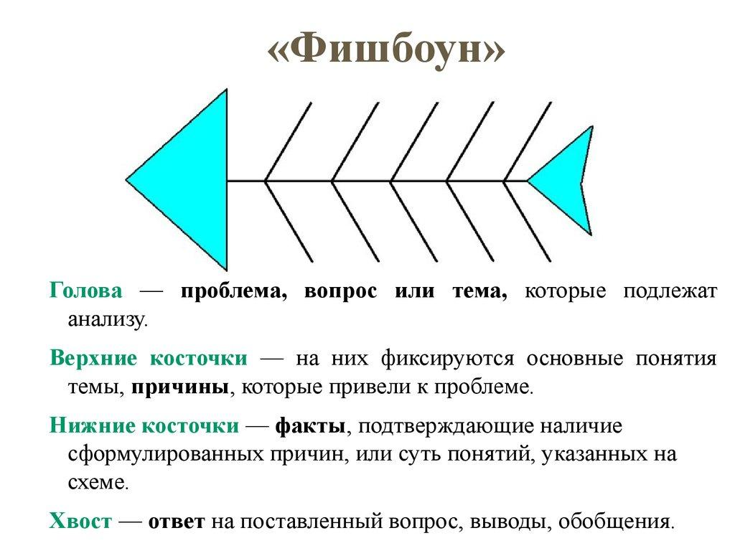

Slide 20
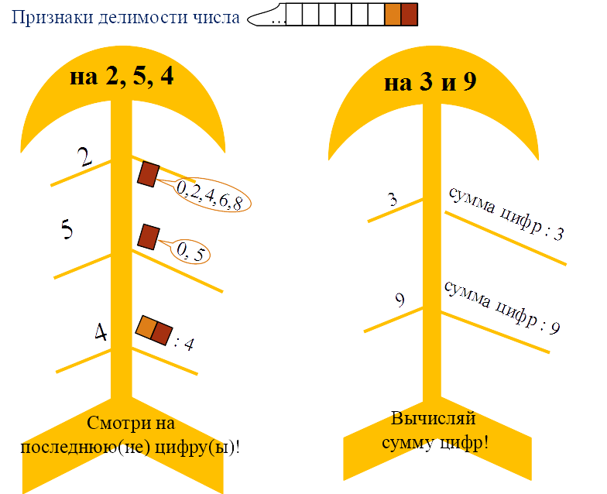


Slide 21
«Кубик Блума»
Учитель (или ученик) бросает кубик. Необходимо сформулировать вопрос к учебному материалу по той грани, на которую выпадет кубик.

Slide 22
Виды вопросов и заданий к текстам
Задания «множественного выбора»
Задания «на соотнесение»
Задания «на дополнение информации»
Задания «на перенос информации»
Задания «на восстановление деформированного текста»

Slide 24
Информационные ресурсы
Федеральный государственный образовательный стандарт начального общего образования // [Электронный ресурс] http://standart edu.ru/catalog.aspx?CatalogId=959.
Бондаренко Г. И. Развитие умений смыслового чтения в начальной школе / Г. И. Бондаренко // Начальная школа плюс: до и после // Электронный ресурс www.school 2100.ru
Климанова Л. Обучение чтению в начальных классах//Школа
Львов М.Р., Горецкий В.Г. Сосновская О.В. Методика преподавания русского языка в начальных классах. – М.:2000

